Slide 1
USAID Пројекат правосуђа у БиХ
Програм обуке:
Планирање и припрема буџета
Радионица 1: Припрема приједлога приоритета за израду Документа оквирног буџета (ДОБ)
Теслић, 20. март 2018. године

Slide 2

I УВОД У РАДИОНИЦУ

Slide 3
Циљеви програма обуке
Унапређење знања и вјештина
(за буџетско планирање и процјену фискалних утицаја аката)
Побољшање квалитета управљања буџетом
(процеса планирања и буџетских докумената)
Ефективнији и ефикаснији рад
(постизање жељених резултата уз минимални трошак)

Slide 4
Садржај програма обуке
Радионица 1 (март): Припрема трогодишњих приједлога приоритета за израду ДОБ-а
Повезивање стратешког и буџетског планирања
Радионица 2 (јули): Припрема годишњег буџетског захтјева
Израда годишњег буџетског захтјева на основу ограничења ДОБ-а
Буџетски процес у Републици Српској (РС)
Припрема приједлога приоритета за израду ДОБ-а
Практичан рад у групама
Примјена Закона о фискалној одговорности у РС
Процјена фискалних утицаја аката тужилаштава

Slide 5
Представљање
Предавачи:
  Светлана Радовановић
  Зухра Османовић-Пашић
Учесници:
  Институција и функција?
  Улога коју имате у процесу планирања и припреме буџета?
  Конкретна очекивања од ове обуке?

Slide 6
II БУЏЕТСКИ ПРОЦЕС У РЕПУБЛИЦИ СРПСКОЈ

Slide 7
Буџетски систем Републике Српске
Буџет Републике,
Буџети општина/градова и
Финансијски планови-буџети фондова

Slide 8
Јединственост буџетског система обезбјеђује се:
Заједничким правним уређењем,
Јединственом буџетском класификацијом,
Употребом јединствене буџетске документације за
израду буџета Републике, општина/градова и
фондова,
Јединственим системом буџетског рачуноводства,
Јединственим критеријумом за буџетску контролу,
Јединственим принципима на којима се заснива
буџетски поступак

Slide 9
Законодавно-правни оквир
Устав Републике Српске,
Закон о буџетском систему Републике Српске,
Закон о задуживању, дугу и гаранцијама Републике Српске,
Закон о трезору,
Закон о доприносима,
Закон о порезу на доходак,
Закон о порезу на добит,
Закони о платама и накнадама,
Закон о извршењу буџета Републике Српске,
Закон о рачуноводству и равизији,
Закон о фискалном савјету у Босни и Херцеговини,
Закон о фискалној одговорности Републике Српске

Slide 10
Стандардне буџетске класификације
Буџет се припрема, доноси и извршава на основу стандардних буџетских класификација које обухватају:
  фондовску,
  организациону,
  економску,
  подекономску (субаналитика),
  функционалну и
  програмску (пројектну) класификацију.
Буџет Републике, општина/градова и фондова обавезно се доноси: на нивоу општег рачуноводственог фонда, буџетских организација или потрошачких јединица, синтетичких економских кодова и одјељака функционалне класификације

Slide 11
Појам и суштина буџета
Буџет представља систематски приказ буџетских средстава и буџетских издатака за једну фискалну годину,
Буџет је најзначајнији инструмент за провођење владиних политика, али и политика скупштине,
Значај буџета се огледа у великом интересовању јавности приликом његовог доношења,
Привреднике индиректно интересује структура прихода која се директно огледа кроз пореске прописе,
Буџетске кориснике интересује структура расхода и њихово учешће у њима.

Slide 12
Појам и суштина буџета
Буџет је правни акт - његова припрема, поступак доношење и поступак извршења се одвијају по законским процедурама,
Буџет је финансијки инструмент – важи за период од једне фискалне године која се поклапа са календарском годином,
Буџет се припрема и доноси прије почетка буџетске године,
Буџет мора бити у равнотежи – планирана буџетска средства и планирани буџетски издаци морају бити у равнотежи,
Буџетски оквир представља износ буџетских издатака у једној буџетској години за финансирање буџетских расхода и издатака за нефинансијску имовину, увећан за износ негативног нето финансирања.

Slide 13
Основни принципи буџетирања
Утврдити реалан буџет
    Остварив и проводив буџет на приходовној и расходовној страни
Утврдити доступан буџет
    Фискално одговоран и економско оправдан
Распоредити ограничена средства на најважније приоритете економске и социјалне политике
    Одредити приоритете за расподјелу средстава
Фокусирати се на резултате расподјеле буџета
    Ефикасност и ефективност
    Вриједност за уложени новац

Slide 14
Важни документи везани за буџетски процес
Програм рада буџетских корисника (министарства/институције),
Програм економских реформи Републике Српске,
Усвојене секторске стратегије,
Документ оквирног буџета,
Буџет Републике Српске,
Закон о извршењу буџета Републике Српске,
Програм јавних инвестиција.

Slide 15
Процес припреме буџета у ’’десет корака’’
Министар финансија именује Радну групу за израду ДОБ-а, која усаглашава изглед Буџетске инструкције бр. 1 и шаље је буџетским корисницима,
Аналитичари јавног сектора (Ресор за буџет и јавне финансије) анализирају достављене приоритете буџетске потрошње,
Ресор за макроекономске анализе и политике и Ресор за фискални систем континуирано прате и анализирају кретање макроекономских параметара и јавних прихода,
Израда ДОБ-а и његово објављивање на сајту МФ након усвајања од стране Владе,
Припрема и слање Буџетске инструкције бр.2 са почетним буџетским ограничењима,

Slide 16
Процес припреме буџета у ’’десет корака’’
Аналитичари јавног сектора (Ресор за буџет и јавне финансије) анализирају достављене буџетске захтјеве,
Ревидирање макроекономских и фискалних процјена и пројекција уколико се укаже потреба (Ресор за макроекономске анализе и политике и Ресор за фискални систем),
Консултације са буџетским корисницима и усвајање коначних горњих граница потрошње,
Припрема нацрта буџета за наредну фискалну годину и достављање Влади на разматрање и усвајање, затим достављање НСРС на изјашњавање,
Припрема приједлога буџета за наредну фискалну годину и достављање Влади на разматрање и усвајање, затим достављање НСРС на разматрање и усвајање

Slide 17
Буџетски календар
Министарство финансија и Влада
Инструкција бр.1 (буџетски календар и рокови, упутство за припрему приједлога приоритета потрошње)
Буџетски захтјеви
(1.септембар)
Инструкција бр.2 (буџетска ограничења и смјернице за израду буџетских захтјева)
Преглед приоритета
буџетских корисника (30.април)
Буџетски корисници

Slide 18
Претходни кораци за израду ДОБ-а
Програм рада институције
Стратешки циљеви
Програм економских реформи Републике Српске
Макроекономске и фискалне процјене и пројекције
Глобални оквир фискалног биланса и политика у БиХ
Документ оквирног буџета
Пројекције прихода и примитака
Приоритети Владе
  Расположиви приходи од индиректних прихода
  Средњорочни финансијски план Владе

Slide 19
Документ оквирног буџета (ДОБ)
Основ за средњорочно планирање и израду буџета,
Приказује средњорочне макроекономске и фискалне процјене,
Утврђује Владину фискалну стратегију,
Одређује кључна питања политике јавне потрошње,
Повезује расподјелу буџета са средњорочним приоритетима и политикама,
Препоручује приоритете за потрошњу и ограничења за буџетске кориснике,
Представља прелиминарни нацрт буџета и процјену за наредне двије године

Slide 20
BPMIS – Budget Planning Management Information System
BPMIS систем
Подсистеми
(WIN, WEB )
Користи и изазови
Очекивани развој и употреба BPMIS система

Slide 21
Наредни кораци везани за реформу управљања јавним финансијама у Републици Српској
Даље јачање процеса средњорочног планирања буџета,
Смањење одступања између ДОБ-а и годишњег буџета,
Прелазак са линијског на програмски формат буџета,
Повећање учинка у трошењу јавних средстава,
Јачање транспарентности и парципативности

Slide 22
III ПОВЕЗИВАЊЕ СТРАТЕШКОГ И БУЏЕТСКОГ ПЛАНИРАЊА

Slide 23
Управљање буџетом у БиХ прије реформе
Непостојање свеобухватних дугорочних планских докумената
Планирање за једну годину, махом на основу прошлогодишње потрошње
Економска класификација расхода – буџет базиран на улазним елементима
Непостојање информација о резултатима/учинку потрошње
Учешће ограниченог круга актера

Slide 24
Реформа управљања јавним финансијама
Средњорочно планирање буџетa
  Раније: Једногодишњи планови
  Сада: Трогодишњи планови
Програмско буџетирање
  Раније: Буџетирање према улазима
  Сада: Буџетирање према резултатима рада

Slide 25
Повезивање планирања и буџетирања
Стратегије и планови рада владе и институција не могу се реализовати без адекватног буџета
Буџет који није базиран на стратегијама и плановима рада не може бити средство управљања
Планирање рада и планирање буџета зато требају бити дио јединственог процеса планирања владе/институције!

Slide 26
Повезивање планирања и буџетирања
Повезивање процеса планирања и буџетирања
Правовремено доношење вишегодишњих и годишњих планова рада, као основа за израду вишегодишњих и годишњих буџетских захтјева
Повезивање садржаја планских и буџетских докумената
Садржај буџетског захтјева одражава приоритете, циљеве и резултате предвиђене плановима рада
Средњорочно планирање буџета:
Уклопити се у прописане рокове буџетског календара
Програмско буџетирање:
У буџетски захтјев унијети податке о стратешком основу, циљевима и очекиваном учинку потрошње

Slide 27
Повезивање процеса планирања и буџетирања
30 Јун
1 Јул
1 Сеп
15 Окт
5 Нов
15 Дец
1 Феб
15 Феб
30 Апр
1 Дец
Годишњи извјештај о радy
МФ доставља Инструкцију 1
Нацрт трогод. плана рада
Корисници дост. приједлоге приоритета
Влада усваја ДОБ
МФ доставља Инструкцију 2
Нацрт годиш. плана рада
Корисници дост. буџетске захтјеве
МФ доставља Влади Нацрт буџета
Влада дост. Нацрт буџета Скупштини
Влада дост. Приједлог буџ. Скупштини
Коначни планови рада
Скупштина усваја буџет

Slide 28
Повезивање планирања и буџетирања – правни основ
Закон о буџетском систему – трогодишње планирање за ДОБ и програмска класификација буџета
Одлука о поступку планирања, праћења и извјештавања о реализацији усвојених стратегија и планова Владе Републике Српске и републичких органа управе:
  обавеза усклађивања средњорочног и годишњег плана рада са Стратегијом развоја РС, Програмом рада Владе и другим елементима стратешког оквира
  обавеза усклађивања средњорочног плана рада са ДОБ-ом и годишњег плана рада са годишњим буџетом

Slide 29
Повезивање планирања и буџетирања у тужилаштвима у РС
Уобичајена пракса:
Не израђују се трогодишнји планови рада
Релативно раздвојени процеси планирања рада и планирања буџета
Буџетски захтјеви недовољно повезани с плановима рада
Добра пракса:
Sтратешки оквир за рад тужилаштава у РС - квалитетан основ за трогодишње и годишње планове рада
Нацрт трогодишњег плана рада основ за израду прелиминарних трогодишњих захтјева (април)
Годишњи план рада усклађен с усвојеним буџетом

Slide 30
Дискусија
Какве планове рада израђујете, када и на основу чега?
У којој мјери планови рада служе као основ за израду буџетских захтјева?
Каква је улога ВСТВ-а у овом процесу?

Slide 31
IV ПРИПРЕМА ПРИЈЕДЛОГА ПРИОРИТЕТА ЗА ИЗРАДУ ДОБ-А

Slide 32
Први и најважнији корак за буџетске кориснике!
Влада усваја Документ оквирног буџета
Скупштина усваја Буџет
Буџетски корисници достављају попуњене Табеле прегледа приоритета
Фискално вијеће БиХ усваја Глобални оквир фискалног биланса и политика у БиХ
МФ доставља Влади Нацрт буџета
МФ доставља Инструкције за буџетске кориснике бр. 1
МФ доставља Инструкције за буџетске кориснике бр. 2. (буџетска ограничења)
Буџетски корисници достављају захтјеве
Влада доставља Скупштини Нацрт буџета
Jan
Feb
Mar
Apr
Maj
Jun
Jul
Avg
Sep
Okt
Nov
Dec
30 април:
На основу Инструкција 1,
корисници достављају приједлоге приоритетиа за израду ДОБ-а
1 Септембар:
На основу Инструкције 2, корисници достављају годишње буџетске захтјеве у оквиру ограничења из ДОБ-а

Slide 33
Дефинисање приоритета
СРЕДСТАВА НИКАДА НЕМА ДОВОЉНО ЗА СВЕ ПРИОРИТЕТЕ !
Захтјеве за додатном потрошњом базирати на принципима стратешке усклађености, ефективности и ефикасности рада
Идентификовати потенцијалне уштеде на постојећим програмима ради (дјелимичног) финансирања додатне потрошње
Инструкције МФ-а базиране на економској и фискалној политици Владе
Реалне потребе корисника базиране на стратешко-планским документима, законским обавезама и постојећем стању

Slide 34
Инструкција бр. 1.
Прелиминарни захтјеви за потрошњом за трогодишњи период:
  Средства распоређена по програмима - сваки има законски/ стратешки основ, циљеве, активности и индикаторе учинка
  Оквирне процјене трошкова и извора финансирања по главним ставкама
Постојећа/ одобрена средства
Захтјеви за додатном потрош-њом
Уштеде
Укупни захтјеви

Slide 35
Програмско буџетирање
Традиционални приступ:
Буџетирање према улазним елементима
Трошкови се планирају на основу потребних ресурса
Програмски буџет:
Буџетирање за резултате
Трошкови се планирају на основу очекиваних резултата
Средства распоређена о економским ставкама
Нема информација о циљевима и резултатима потрошње
Осим по ставкама, средства распоређена по програмима
Буџет садржи податке о приоритетима, циљевима, резултатима
Алат за повезивање садржаја планова рада са садржајем буџета
Notes:
Rcc t

Slide 36
Програмско буџетирање
Омогућава испуњење кључних принципа доброг буџетирања:
Фискална дисциплина
Финансијска и управљачка одговорност
Финансирање приоритета
Ограничена средства троше се на статешке приоритете
Постизање резултата
Постиже се вриједност за новац – ефективност и ефикасност

Slide 37
Програмско буџетирање
Које резултате институција жели постићи буџетским средствима?
  Стратешки циљ(еви)
Шта институција чини како би постигла те резултате?
  Програми, програмски циљеви и активности
Колико то кошта?
  Трошкови по програмима и економским ставкама
Који резултати ће се постићи с тим средствима?
  Квантитативни показатељи учинка и њихове вриједност
Ко је одговоран за резултате програма?
  Руководилац програма
Систематско и континуирано разматрање ових информација ће унаприједити управљање!

Slide 38
Како дефинисати програме тужилаштава?
A. Тужилаштво = програм
Нема програма
B. Програми = организационе јединицe:
Администрација
C. Програми = укрупњене орг. јединице
Администрација
Привредни крим.
Корупција
Смањење броја старих предмета
D. Програми = циљеви
Општи криминал
Тужилачки одјели
Повећање ефикасности и квалитета рада
Повећање транспарентности
ВЈЕРОВАТНО НАЈПРИХВАТЉИВИЈА ОПЦИЈА
Најлакше, али суштински неисправно
Лако за распоред трошкова, али тешко за дефинисање показатеља учинka
Лако за распоред трошкова, али проблем с доприносом админ. учинку тужилаца
Најисправније, али у постојећим условима тешко изводиво – распоред трошкова

Slide 39
Примјер – програм и циљеви

Slide 40
Примјер – правно упориште програма

Slide 41
Примјер – програмске активности

Slide 42
Примјер – показатељи излазних резултата
Очекује се повећање продуктивности у односу на 2017

Slide 43
Примјер – показатељи крајњих резултата
…. као и повећање ефективности

Slide 44
Примјер – показатељи ефикасности
…. уз задржавање постојеће високе ефикасности рада

Slide 45
Примјер – трошкови програма
…а за то су потребна додатна средства за ново запошљавање и уговорене услуге
Информације програмског буџета омогућавају квалитетно аргументовање буџетског захтјева!

Slide 46
Предуслови за примјену програмског буџета
Воља и знање особља
Сарадња тужилачког особља и службе за финансије
Подршка министарства финансија
Постојање квалитететног стратешког оквира
Дефинисана одговорност за резултате
Постојање одговарајућег система праћења и извјештавања о учинку и трошковима програма (софтвер)
Одговарајући формално-правни оквир (закон, подзаконски акти)

Slide 47
Након подношења захтјева…
Консултујте се са министарством правде и министарством финансија о статусу вашег захтјева
Доставите додатне информације и образложења, по потреби
Укључите ВСТВ у процес лобирања, по потреби
Заговарање од стране организација цивилног друштва и донатора може помоћи реализацији буџетских захтјева

Slide 48
Дискусија
Шта садржи ваш захтјев за приоритетима из ДОБ-а?
Зашто (не) примијењујете програмски буџет?
Чиме правдате захтјеве за додатном потрошњом?
Како МФ реагује на ове захтјеве - консултације, додатне информације, (не)одобравање?
Каква је улога Министарства правде и ВСТВ-а у овој фази?
Шта су највећи проблеми за примјену програмског буџета и како их ријешити?

Slide 49
V ПРАКТИЧАН РАД У ГРУПАМА

Slide 50
Практичан рад у групама
Вјежба: Припрема приједлога приоритета за израду ДОБ-а
  Групни рад (45 мин)
  Представљање резултата и дискусија (30 мин)

Slide 51
VI ПРИМЈЕНА ЗАКОНА О ФИСКАЛНОЈ ОДГОВОРНОСТИ У РЕПУБЛИЦИ СРПСКОЈ

Slide 52
Закон о фискалној одговорности
Законом о фискалној одговорности у Републици Српској:
  уређују се фискална правила,
  доносе мјере и процедуре којима се успоставља фискални оквир,
  ограничава јавна потрошња,
  јача одговорност за ефикасно и ефективно кориштење буџетских средстава,
  јача систем контроле и надзора и
  формира се Фискални савјет Републике Српске
Одредбе овог закона односе се на буџетски систем Републике Српске

Slide 53
Фискални савјет Републике Срспке
Независан огран, а за обављање послова из своје надлежности одговорана је НСРС,
НСРС именује чланове Фисклсног савјета,
Фискални савјет је резултат опредјељености за вођењем ефикасне фискалне политике и жеље за дугорочном фискалном одрживошћу јавних финансија Републике Српске

Slide 54
Правни и административни оквир
Закон о буџетском систему Републике Српске,
Закон о фискалној одговорности,
Правилник о фискалним изјавама,
Правилник о рачуноводству, рачуноводственим политикама и рачуноводственим процјенама за буџетске кориснике,
Упутство за израду дугорочног плана за измирење неизмирених обавеза пренесених из предходног периода

Slide 55
Функције Фискалног савјета
Анализира макроекономске и фискалне претпоставке и пројекције коришћене за израду ДОБ-а, нацрта и приједлога буџета Републике и ЕРП-а,
Даје независну и кредибилну оцјену мјера ЕРП-а,
Процјељује основне фискалне ризике и вјероватноћу да ће Влада испунити своје фискалне циљеве за сљедећу годину и наредне двије,
Процјењује у којој мјери је Влада у предходној фискалној години поштовала и испунила фискалне циљеве које је утврдила, те фискална правила дефинисана овим законом,
Провјерава да ли има основа за одобрајање привременог одступања и колика је вјероватноћа да ћеВладин план прилагпђаваања омогућити повратак на поштовање фискалних правила,
Провјерава адекватност економских калсификација ради правилног мјерења квантитативних фискалних циљева

Slide 56
Фискалне изјаве и фискалне мјере
Изјава о фискалном утицају - изјава коју МФ-а доставља одговорно лице буџетског корисника
приликом достављања на мишљење аката за чије провођење је
потребно обезбиједити финансијска средства,
Изјава о фискалној одговорности - изјава коју достављањем на усвајање буџета, односно ребаланса
буџета надлежном органу, потписану и овјерену, доставља
одговорно лице буџетског корисника,
Уколико буџетски корисници створи обавезе по било ком основу
изнад висине расположивих средстава утврђених буџетом,
обавезу су да насталу разлику измире на терет буџета наредне
фискалне године

Slide 57
Правилник о фискалним изјавама
Уређује облик, садржај и изглед фискалних изјава,
Дефинише поступак и рокове за сачињавање и предају фискалних изјава,
Извјештавање о уоченим неправилностима,
У складу са Законом о фискалној одговорности Републике Српске доноси га министар финансија

Slide 58
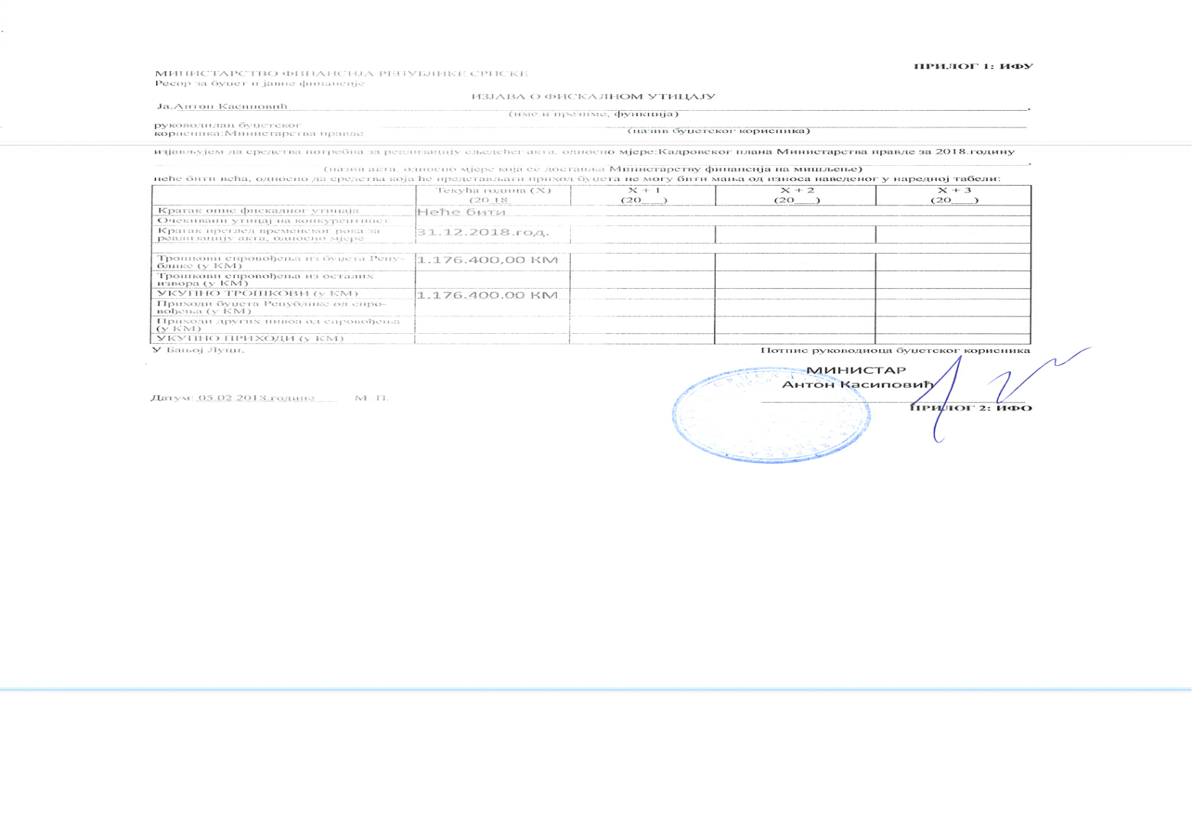
Примјер: Изјава о фискалном утицају

Slide 59
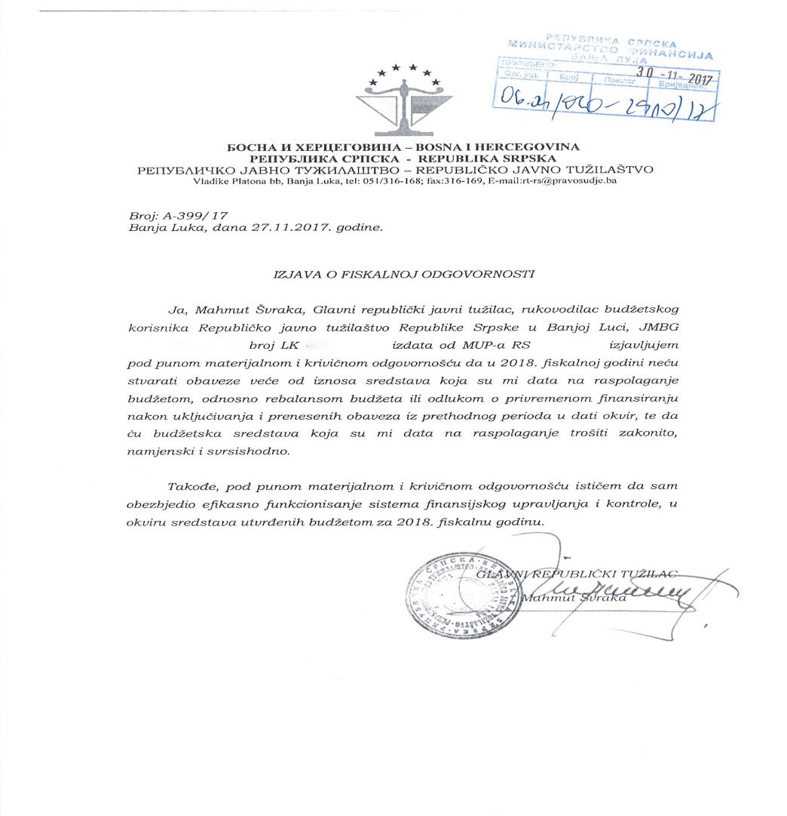

Примјер: Изјава о фискaлној одговорности

Slide 60
VII ЗАКЉУЧЦИ И НАРЕДНИ КОРАЦИ

Slide 61
Закључци и наредни кораци
Главни закључци
Приједлози наредних корака:
  радионица у јулу
  потребе за подршком појединачним тужилаштвима код припреме буџетских захтјева
Попуњавање евалуацијских листића

Slide 62
Х В А Л А НА П А Ж Њ И !
Светлана Радовановић (sradovanovic@mf.vladars.net)
Зухра Османовић-Пашић (zuhrapasic@yahoo.com)

